Slide 1
Бездомные животные- проблема каждого из нас!
Выполнила: ученица 3 В класса
Болонева Полина
Научный руководитель: Жидова Анна Анатольевна
МОУ Гимназия № 1
г. Нерюнгри
Республика Саха (Якутия)

Slide 2
Цель, задачи, гипотеза
Цель: Привлечь внимание к проблеме бездомных животных наибольшее количество людей.
Задачи:
1) Выяснить все об этой проблеме;
2) Выяснить есть ли эта проблема в нашем городе;
3) Выяснить отношение людей к этой проблеме.
4) Создание агитационной листовки.
Гипотеза: Существует ли проблема бездомных животных в нашем городе.

Slide 3
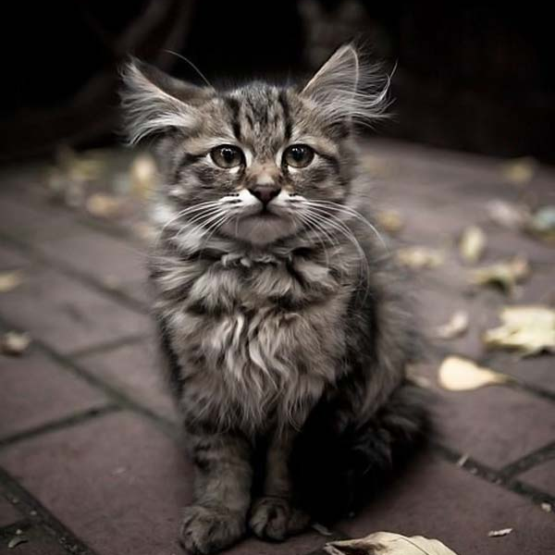
Источником появления бездомных животных в России являются выброшенные, по-
терявшиеся собаки и кошки, а также те, которые родились на улице, т.е. изначально бездомные.

Slide 4
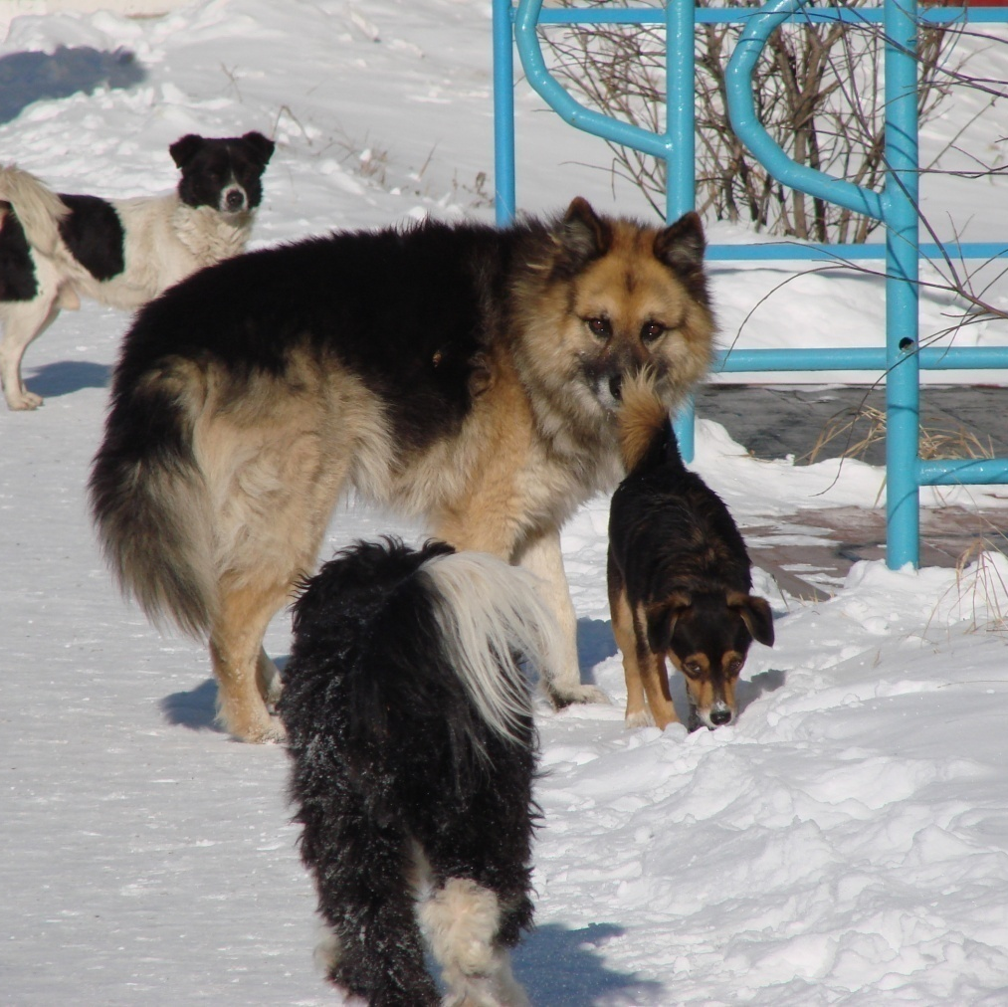
В Нерюнгри количество бездомных животных из-за бездумных и безответственных действий владельцев растет, поэтому растет и число нападений животных на людей. Точное количество животных неизвестно. Но бездомные животные живут во многих дворах нашего города.

Slide 5
План действий.
1. Выделить территорию для наблюдений.
2. Провести наблюдения за бездомными
собаками и кошками. Подсчитать сколько
бездомных животных на этой территории.
Где чаще всего их можно увидеть?
Сделать фотосъемки.
3. Выяснить, какими болезнями болеют.
4. Выяснить, кто и как занимается проблемой
бездомных собак в городе.
5. Провести анкетирование.
6. Сделать выводы.

Slide 6
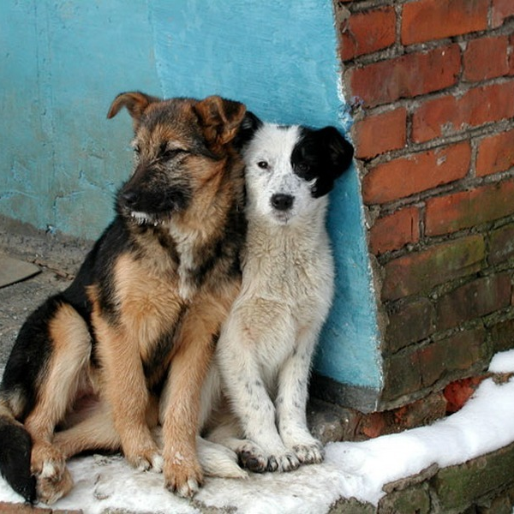
В процессе работы над проектом я вела наблюдения за бездомными собаками. Посчитала сколько бездомных собак на этой территории - их оказалось 6. Чаще всего собак можно увидеть около домов, детского садика, помоек. Я встречала собак по одной, парой, но не больше трех особей.

Slide 7
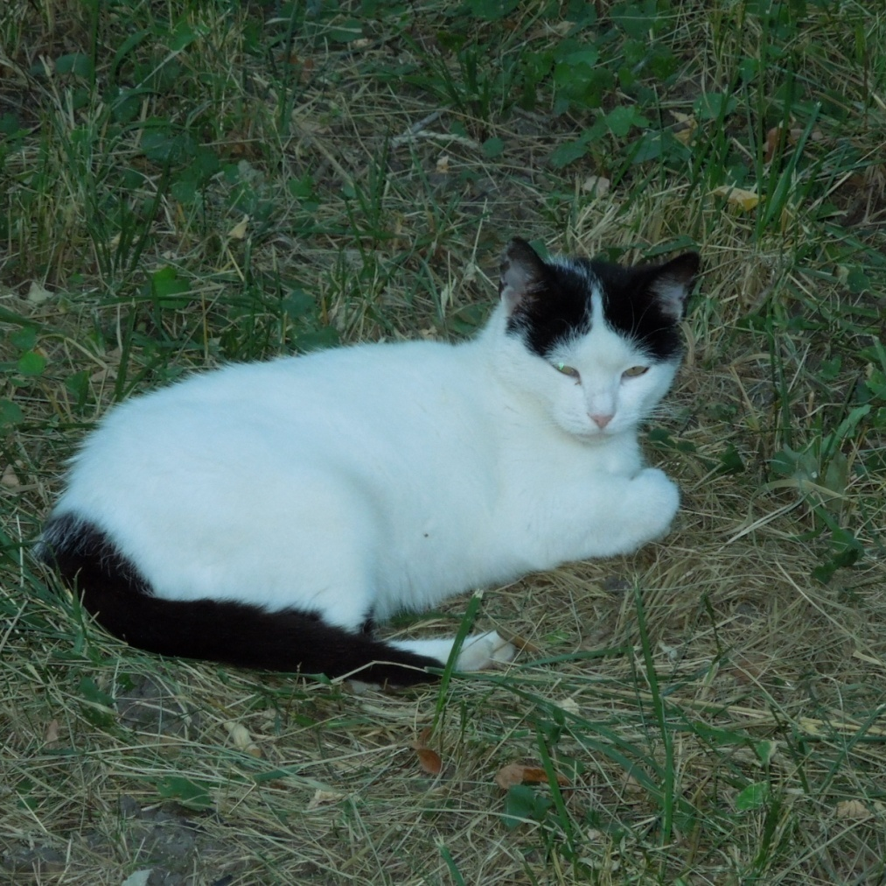
Ещё на территории замечены 2 бездомные кошки.

Slide 8
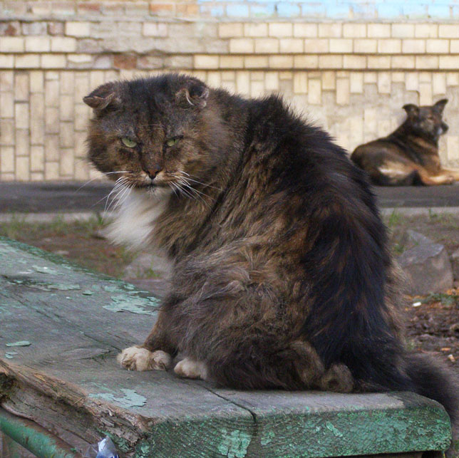
Бездомные животные не прививаются,
поэтому при их распространении могут быть вспышки эпидемий стригущего лишая, гельминтозов и бешенства.
Бешенство остается единственным инфекционным заболеванием, при котором выздоровление не наступает.

Slide 9
АНКЕТИРОВАНИЕ
Цель анкетирования –
выяснить отношение
к проблеме бездомных
животных
и пути ее решения.

Slide 10
Проведя анкетирование среди учащихся нашего класса, родственников и знакомых, выяснила, что из 35 опрошенных человек - у 18 есть домашние животные.
На вопрос: «Какое чувство у тебя вызывают бездомные животные?», люди отвечали: «Жалость, страх, боязнь».

Slide 11
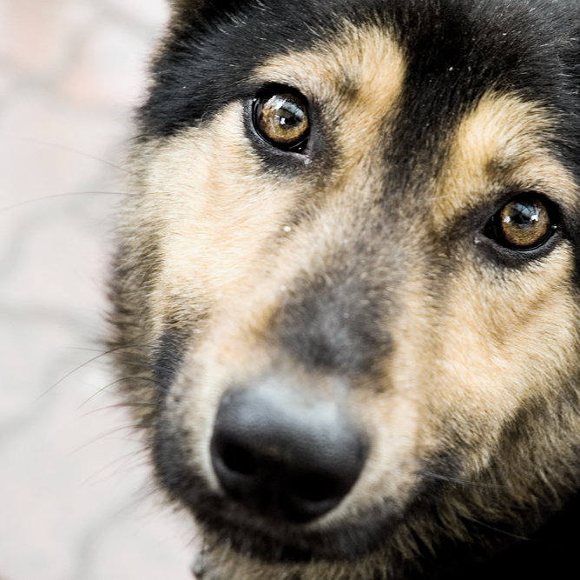
Для борьбы с проблемой бездомных животных предложили:
«Не выгонять собак на улицу, подкармливать бездомных собак, чтобы они не были злыми. А если случилось, что животное потеряло хозяина или хозяин отказался от него, то для таких животных строить приюты, а затем раздавать этих животных в хорошие руки».

Slide 12

Все считают, что проблема бездомных животных существует.

Slide 13
Вопросы устного анкетирования
1. Ваш возраст?
2. Есть ли у Вас домашние животные и какие?
3. Случалось ли Вам пострадать от бездомных собак в вашем городе?
4. Если да, то как: напугали, покусали, другое.
5. Каковы, на Ваш взгляд, причины появления бездомных животных?
6. Как Вы думаете, нужно ли проводить мероприятия по снижению численности бездомных животных в вашем городе?
7. Если да, то почему Вы так считаете.
8. Какие методы сокращения численности бездомных собак для Вас наиболее приемлемы?
9. Чем Вы готовы помочь бездомным животным?

Slide 14
Было опрошено 152 человека.

Slide 15
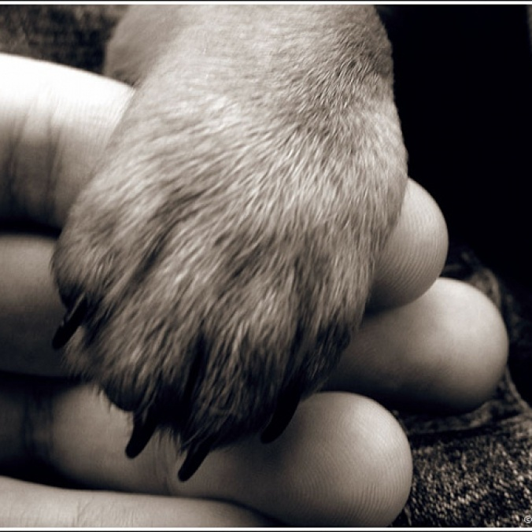
92 человека-женского пола. Мужского пола – 60 человек.
108 человек утверждают, что знают правила содержания домашних животных. Из 152 опрошенных - 115 владельцы домашних животных. Нет животных у 37 человек.

Slide 16
Каких животных держат владельцы.

Slide 17
1 ряд - пострадавшими от встреч с собаками себя считают –
59 человек. От домашних (своих и чужих), от бездомных, от домашних и бездомных.
2 ряд - как пострадали.

Slide 18
Причинами бездомности животных являются:

Slide 19
ЗА проведение мероприятий по сокращению численности
бездомных животных высказался 101 человек.
При этом приводились следующие доводы:

Slide 20
51 человек высказались против проведения мероприятий
по сокращению численности бездомных животных и
приводили свои доводы:

Slide 21
Какие же методы сокращения численности
бездомных животных наиболее приемлемы?

Slide 22
Чем готовы помочь бездомным животным?

Slide 23

В результате исследования я пришла к выводу что:
Во всех проблемах, связанных с бездомными животными виноваты только люди, и начинать решать проблемы надо тоже с людей.

Slide 24
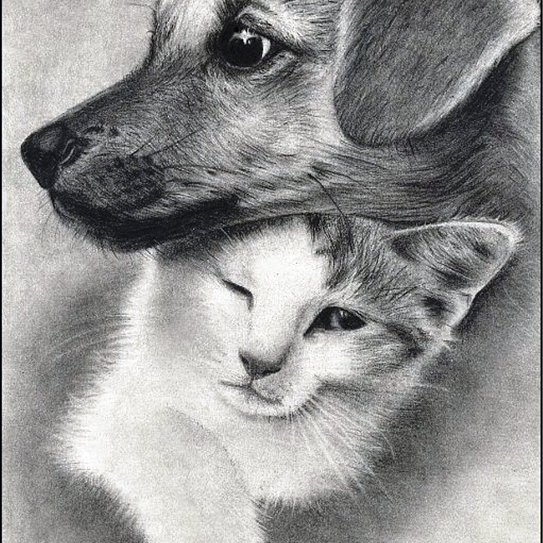
Каждый из нас когда-нибудь встречался взглядом с маленьким, грязным, худым котёнком или щенком, который ласкался к нашим ногам, умоляя о тепле и ласке... Многие из нас жалели их, но проходили мимо, стараясь как можно скорее забыть об этой встрече.
Предупреждать жестокость и пропагандировать гуманное отношение к животным. Самая лучшая помощь любому бездомному животному - дать ему дом.
Если вы готовы взять себе животное, любить его, заботиться о нем или просто помочь кормом, лекарствами заходите на сайты: mycat-2009.narod.ru ; "МАМОНТЕНОК" Общество защиты животных - В Контакте ; Одноклассники.
Быть милосердным - это важнейшее качество человека в современном обществе !!!!

Slide 25
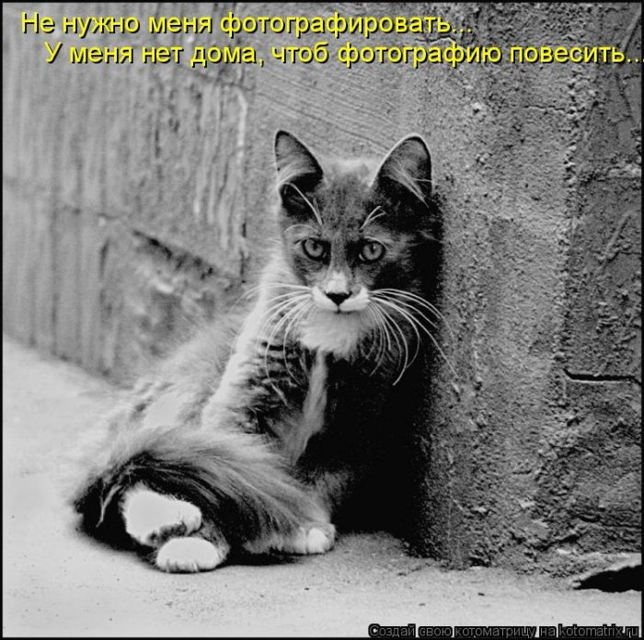
Какими я вижу пути решения проблемы бездомных животных:

Slide 26
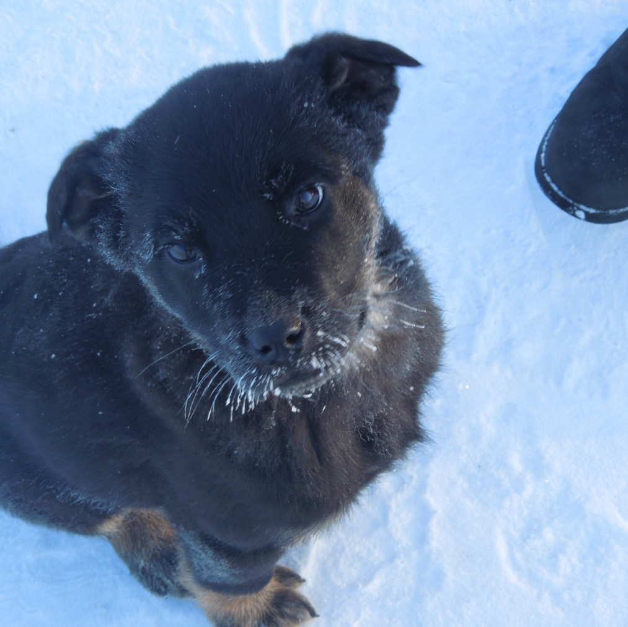
1) Нужно повышать ответственность владельцев за соблюдение правил содержания животных!
Должна существовать обязательная регистрация всех собак и кошек, имеющих владельцев, с присвоением каждому животному номера и идентификационной метки (клеймо);

Slide 27
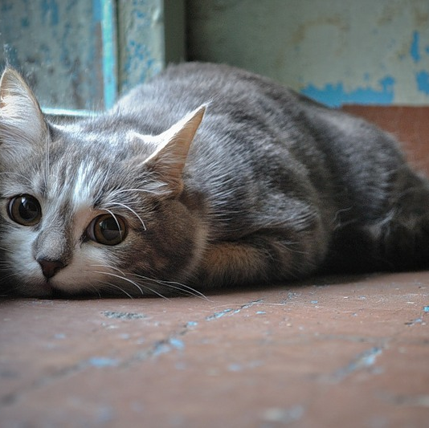
2) создание государственных приютов, обязанных принимать всех без исключения собак и кошек, от которых отказываются владельцы животных, так называемых приютов "неограниченного приема";

Slide 28
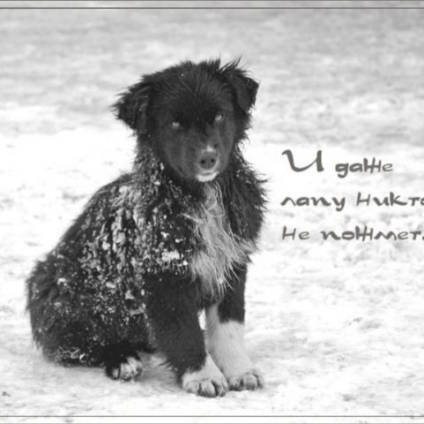
3) осуществление обязательного "безвозвратного отлова" бездомных животных и помещение их в приюты "неограниченного приема";
4) стерилизация безнадзорных собак и кошек, а при необходимости и домашних.

Slide 29
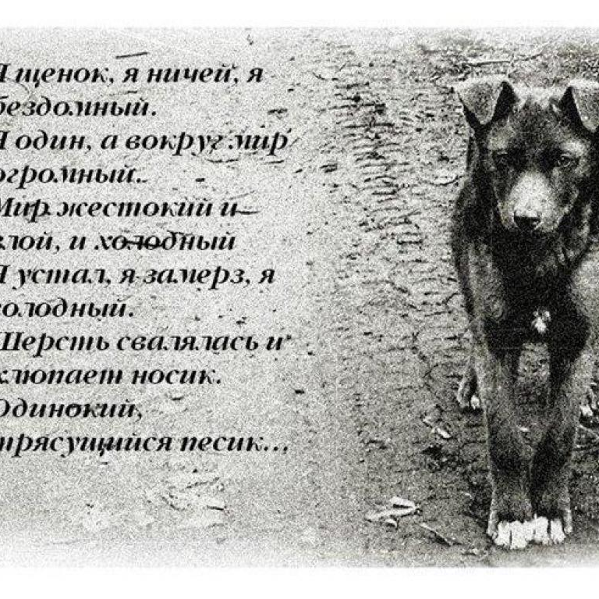
Бездомные животные - это разрешимая проблема. Бездомных животных можно
спасти !!!

Slide 30
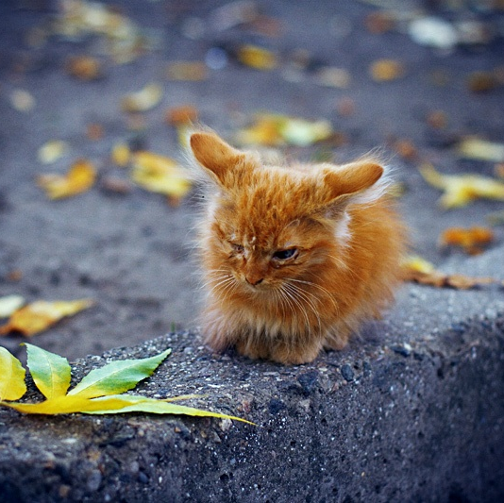
*** Я считаю, что предать человека и прогнать животное — поступки в равной мере жестокие!
*** Поэтому я призываю людей к ответственности за тех, кто был ими приручен!

Slide 31
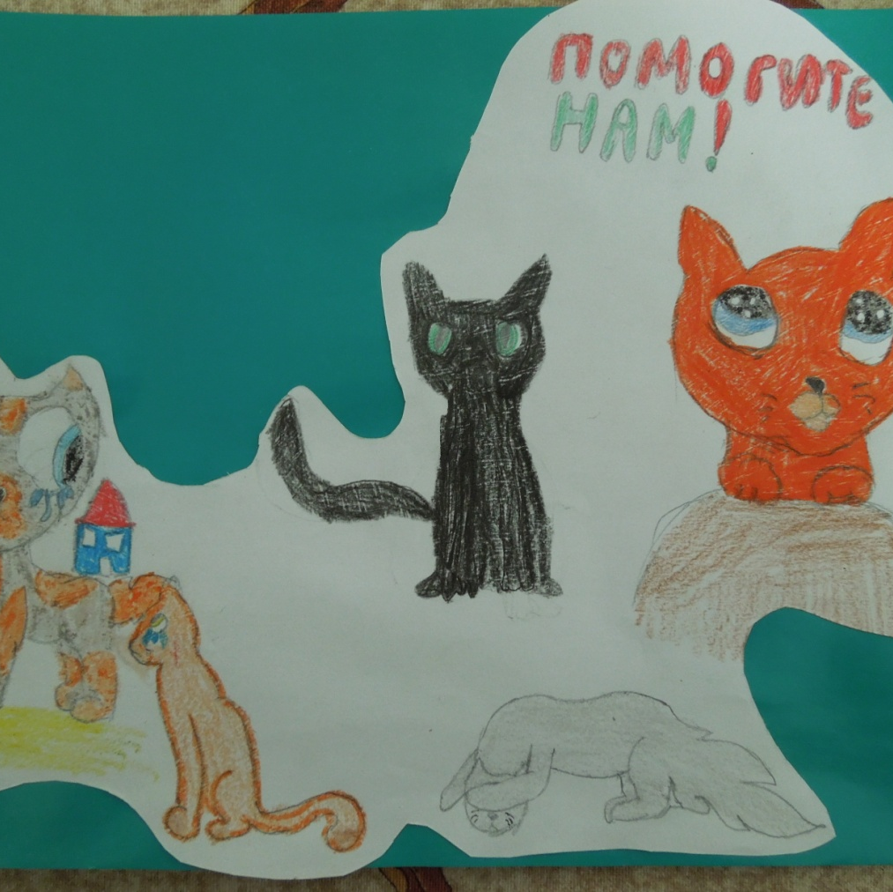
Обращение к жителям города.
Уважаемые жители города Нерюнгри !
Пожалуйста, не выбрасывайте своих домашних животных на улицу! Если они вам больше не нужны, отдайте их в хорошие руки!
Не будьте жестоки с бездомными животными! Если можете, подкармливайте бездомных животных! А лучше, возьмите домой!
Они тоже живые, как и Вы! Тоже хотят тепла и любви!
Люди, пожалуйста, будьте милосердны к нашим меньшим братьям!!!

Slide 32
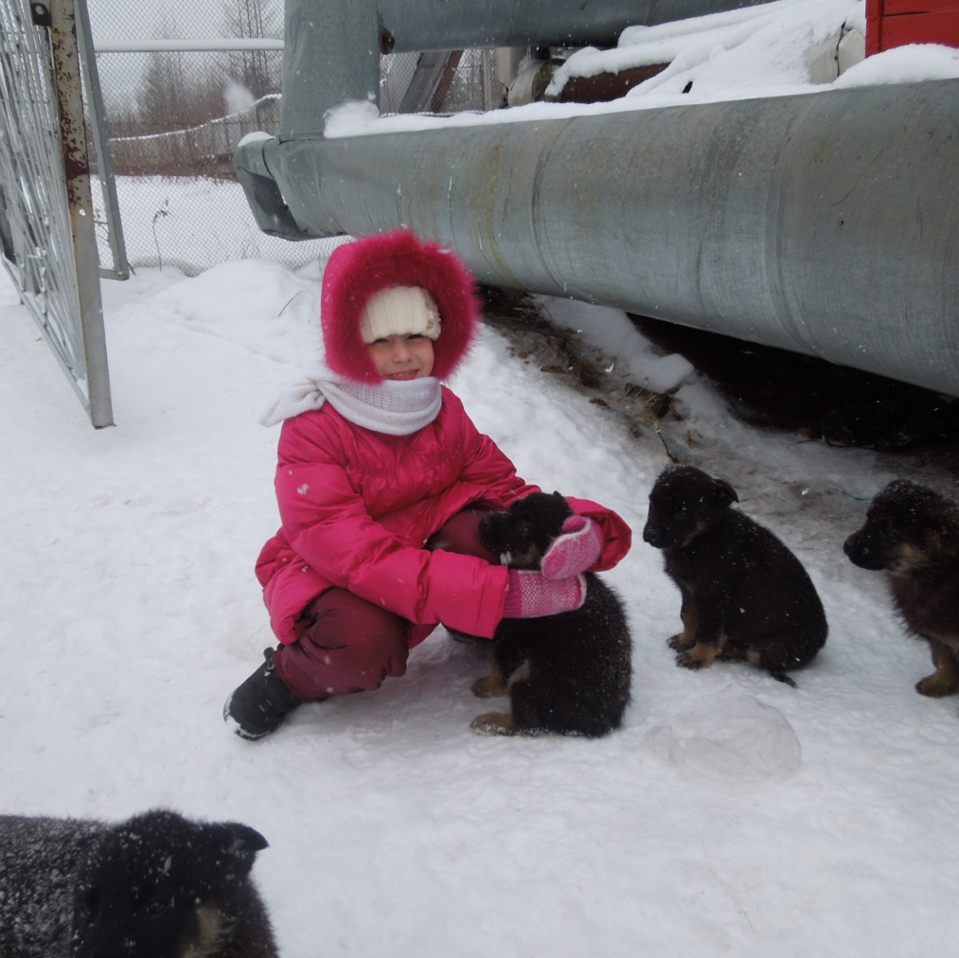
ЛЮДИ !!! НЕ ПРОХОДИТЕ РАВНОДУШНО МИМО БЕЗДОМНЫХ ЖИВОТНЫХ !!!
ОТКРОЙТЕ СВОИ СЕРДЦА !!!

Slide 33
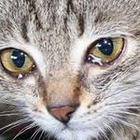
Спасибо за внимание.

